Slide 1
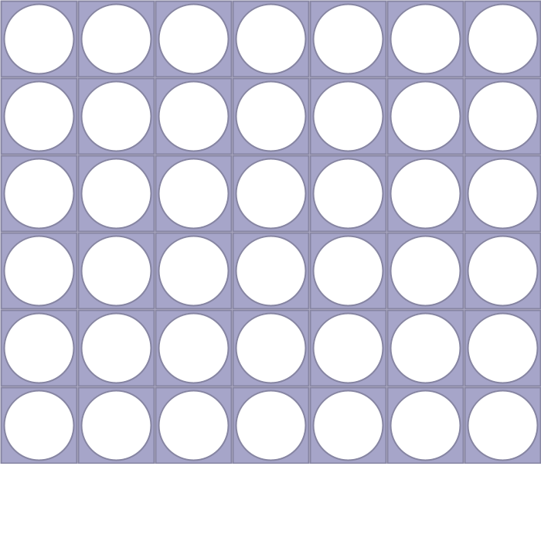
מגישה: אודליה דטסקי
פרויקט מסכם: 4 בשורה (Connect 4)
מה יש בפרויקט?
לוח משחק 7×6
מצב שחקן מול שחקן (PvP)
מצב שחקן מול מחשב (PvC) — 3 רמות קושי
הטלת דיסק “עם כבידה” לעמודה
בדיקת ניצחון: אופקי / אנכי / אלכסונים
סטטיסטיקות (משחקים, ניצחונות, תיקו)
ולידציה לקלט לא תקין
Notes:
[Sources]
- https://connect4.gamesolver.org/image?pos=null (board image)
[/Sources]

Slide 2
דרישות עיקריות וזרימת משתמש
מה המשתמש רואה מהרגע שמריצים את התוכנית
תפריט ראשי
כללי משחק
1) Player vs Player
2) Player vs Computer
3) Show Statistics
0) Exit
בחירת עמודה 1–7
דיסק נופל לתא הפנוי הנמוך ביותר
ניצחון: 4 ברצף (כולל אלכסונים)
תיקו: הלוח מלא בלי מנצח
קלט לא תקין → הודעה ובקשה חוזרת

Slide 3
מבנה קבצים ומודולריות
איך חילקתי את הקוד כדי ש-main יישאר נקי
main.c
game.c / game.h
ai.c / ai.h
תפריט ראשי
ולידציה לקלט
לולאת משחק
עדכון סטטיסטיקות
לוח char[6][7]
initBoard / printBoard
dropDisc + בדיקות חוקיות
checkWin / isBoardFull
Easy: random
Medium: win/block + center
Hard: minimax + pruning
בחירת עמודה 0..6

Slide 4
ייצוג הלוח והטלת דיסק
החלק הכי קריטי: “כבידה” + בדיקת עמודה
ייצוג לוח
קלט משתמש (ולידציה)
char board[ROWS][COLS] (ROWS=6, COLS=7)
EMPTY='.' , P1='X' , P2/CPU='O'
עמודה חוקית אם board[0][col] == EMPTY
קוראים מספר שלם עם scanf
אם scanf נכשל → מנקים buffer ומבקשים שוב
אם מחוץ לטווח 1–7 → הודעה וחזרה
אם העמודה מלאה → הודעה וחזרה
int dropDisc(board, col, disc) {
for (r = ROWS-1; r >= 0; r--) {
if (board[r][col] == EMPTY) {
board[r][col] = disc;
return r;
}
}
return -1; // full
}

Slide 5
בדיקת ניצחון ותיקו
סריקה ב-4 כיוונים + בדיקת לוח מלא
כיווני בדיקה (checkWin):
→
↓
↘
↙
ימינה
(dr=0, dc=+1)
למטה
(dr=+1, dc=0)
אלכסון ↘
(dr=+1, dc=+1)
אלכסון ↙
(dr=+1, dc=-1)
עיקרון העבודה:
עוברים על כל תא; אם הוא שייך לשחקן — סופרים רצף של עד 4 תאים בכל כיוון
אם count==4 → ניצחון
תיקו: אין מקום להניח דיסק נוסף (כל התאים בשורה העליונה לא ריקים)

Slide 6
מול מחשב: 3 רמות קושי
הגדרה פשוטה, בינונית, וקשה (הרחבה)
Easy
Medium
Hard
אוספים את כל העמודות החוקיות
בחירה אקראית (rand)
אם יש מהלך מנצח — לשחק אותו
אם היריב יכול לנצח — לחסום
אחרת: העדפת מרכז / אקראי
Minimax בעומק קטן (למשל 4)
Heuristic: ניקוד חלונות של 4
Alpha-Beta pruning לשיפור ביצועים
Notes:
[Sources]
- https://connect4.gamesolver.org/ (mentions use of alpha-beta pruning for Connect 4 solving)
- https://en.wikipedia.org/wiki/Minimax (background on minimax)
- https://en.wikipedia.org/wiki/Alpha%E2%80%93beta_pruning (background on alpha-beta pruning)
[/Sources]

Slide 7
הגשה
איך לקמפל
קומפילציה והרצה (VS CODE)-שלב 1
קומפילציה והרצה (MSYS2) -שלב 2
cd /c/Users/<user>/Desktop/C_PROJECT
gcc main.c game.c ai.c -o connect4.exe
./connect4.exe
בטרמינל:
C:\msys64\ucrt64.exe

